Slide 1

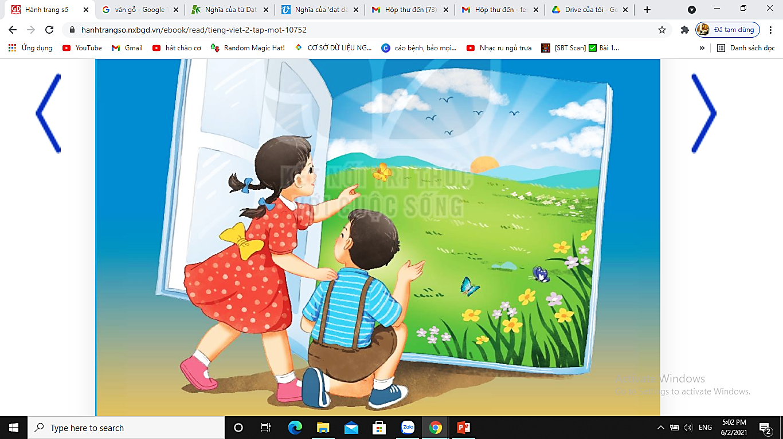
ÔN TẬP GIỮA HỌC KÌ 2

Slide 2
Khởi động

Slide 3
Trò chơi: Nhúc nhích
ngón tay

Slide 4
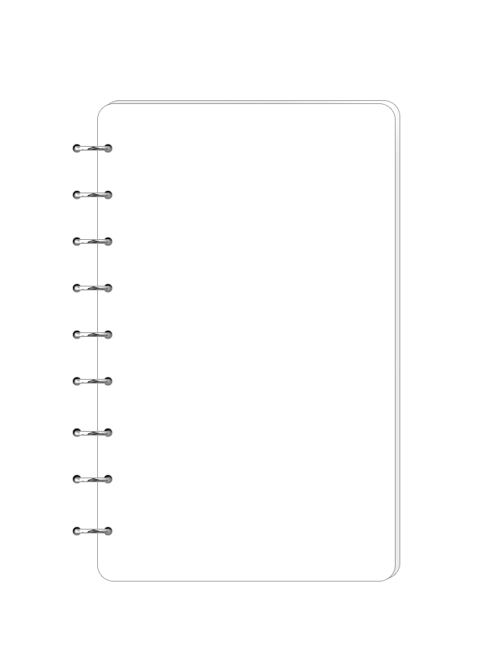

Bài 27: Ôn tập giữa học kì 2
  Tiết 10

Slide 5

YÊU CẦU CẦN ĐẠT
Viết được đoạn văn kể lại một việc em thích làm trong ngày nghỉ.
01
Làm việc có ích, tạo niềm vui cho mọi người
02

Slide 6

13. Viết 4 - 5 câu kể về một việc em thích làm trong ngày nghỉ.
G:
- Em thích làm việc gì? (ví dụ: đọc sách, xem phim, vẽ tranh, đi chơi nhà người thân,... )
- Em làm việc đó cùng với ai? Em làm việc đó như thế nào?
- Em cảm thấy thế nào khi làm việc đó?

Slide 7
Thảo luận nhóm 4:
Làm phiếu học tập

Slide 8
Báo cáo trước lớp

Slide 9
13. Viết 4 - 5 câu kể về một việc em thích làm trong ngày nghỉ.
G:
- Em thích làm việc gì? (ví dụ: đọc sách, xem phim, vẽ tranh, đi chơi nhà người thân,... )
- Em làm việc đó cùng với ai? Em làm việc đó như thế nào?
- Em cảm thấy thế nào khi làm việc đó?

Slide 10
Sáng chủ nhật tuần trước, em dậy muộn hơn khoảng 30 phút so với ngày thường, vào khoảng 7h sáng. m vệ sinh cá nhân và ăn sáng, sau khi ăn sáng em tự dọn rửa và quét nhà lau nhà giúp mẹ. Lau nhà xong em tự thu dọn phòng của mình, dọn dẹp một cách sạch sẽ và gọn gàng. Em dọn xong tới gần trưa thì phụ xuống bếp cùng phụ giúp mẹ nấu cơm. Em giúp mẹ nhặt và rửa rau muống. Mẹ và bà đã khen em rất ngoan và chăm chỉ.

Slide 11
YÊU CẦU CẦN ĐẠT
Viết được đoạn văn kể lại một việc em thích làm trong ngày nghỉ.
01
Làm việc có ích, tạo niềm vui cho mọi người
02

Slide 12



CỦNG CỐ BÀI HỌC
Notes:
Bài giảng được thiết kế bởi: Hương Thảo

